Slide 1


Biblioteca
Scikit-learn
Prof. Dr. Diego Bruno
Education Tech Lead na DIO Doutor em Robótica e Machine Learning pelo ICMC-USP

Slide 2

Biblioteca
Scikit-learn
Prof. Dr. Diego Bruno
Machine Learning

Slide 3

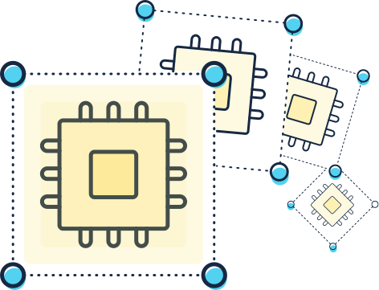
Esta biblioteca dispõe de ferramentas simples e eficientes para análise preditiva de dados, é reutilizável em diferentes situações, possui código aberto, sendo acessível a todos e foi construída sobre os pacotes NumPy, SciPy e matplotilib.
Utilizando a biblioteca
Notes:
https://scikit-learn.org/stable/

Slide 4
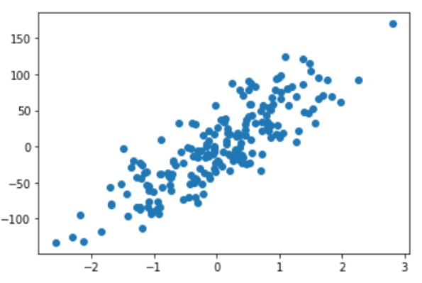
Neste exemplo iremos criar uma massa de dados com 200 observações, com apenas uma variável preditora, que será a variável x e a variável target, que será a y. Para isso indicamos os parâmetros n_samples = 200 e n_features = 1. O parâmetro noise define o quão dispersos os dados estarão um dos outros.
Scikit-learn
Notes:
https://scikit-learn.org/stable/

Slide 5
from sklearn.datasets import make_regression #gerando uma massa de dados: x, y = make_regression(n_samples=200, n_features=1, noise=30).
Scikit-learn – Etapa 1
Notes:
https://scikit-learn.org/stable/

Slide 6
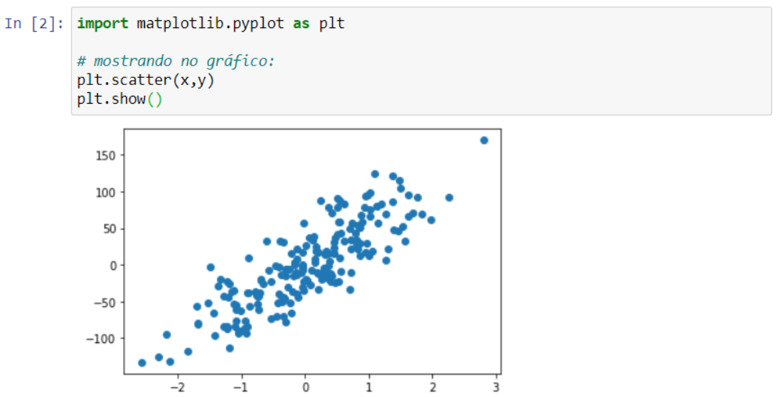
Utilizaremos o pacote matplotlib, com o módulo pyplot e a função scatter(), que criará o gráfico, e função show() que o exibirá na tela.
Scikit-learn
Notes:
https://scikit-learn.org/stable/

Slide 7
Com os dados gerados, já podemos iniciar a criação de nosso modelo de machine learning. Para isso utilizaremos o módulo linear_model, e a função LinearRegression(). from sklearn.linear_model import LinearRegression # Criação do modelo modelo = LinearRegression()
Scikit-learn
Notes:
https://scikit-learn.org/stable/

Slide 8
Com os dados gerados, já podemos iniciar a criação de nosso modelo de machine learning. Para isso utilizaremos o módulo linear_model, e a função LinearRegression(). from sklearn.linear_model import LinearRegression # Criação do modelo modelo = LinearRegression()
Scikit-learn
Notes:
https://scikit-learn.org/stable/

Slide 9
Após esta execução, o objeto modelo que acabamos de criar está pronto para receber os dados que darão origem ao modelo. Como não indicamos nenhum parâmetro específico na função, estamos utilizando suas configurações padrão. Agora precisamos apenas apresentar os dados ao modelo, e para isso temos o método fit(). Na documentação da função podemos conferir todos os métodos que ela possui.
Scikit-learn
Notes:
https://scikit-learn.org/stable/

Slide 10
Após esta etapa, nosso modelo de machine learning está pronto e podemos utilizá-lo para prever dados desconhecidos. Simplificando este primeiro entendimento, vamos apenas visualizar a reta de regressão linear que o modelo gera, com os mesmos dados que criaram o modelo. Para isso iremos utilizar o método predict(), indicando que queremos aplicar a previsão nos valores de x. O resultado do método será uma previsão de y para cada valor de x apresentado.
Scikit-learn – Etapa 2
Notes:
https://scikit-learn.org/stable/

Slide 11
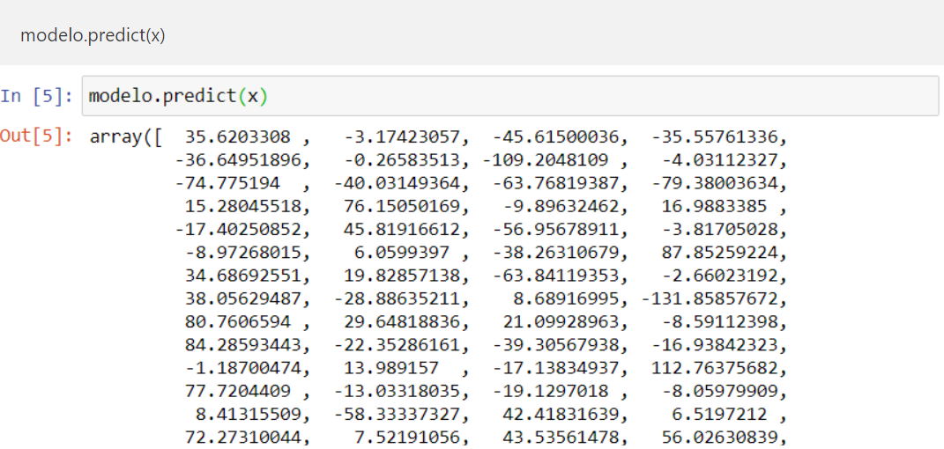
Scikit-learn – Etapa 2
Notes:
https://scikit-learn.org/stable/

Slide 12
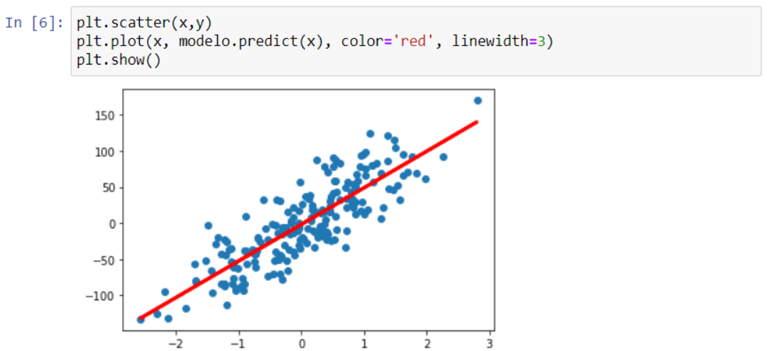
A função plot() do pacote pyplot gera uma reta com os dados apresentados. Como já temos os dados de x e y, basta indicá-los na função. Assim, primeiramente montamos novamente o gráfico de x e y original com a função scatter(), e somamos a ele a reta de regressão criada a partir dos valores de x, e dos valores previstos de y.
Scikit-learn – Etapa 2
Notes:
https://colab.research.google.com/drive/1Y6e7vEd01MRun7p0CUL0BLswAkuAhjHU?usp=sharing

Slide 13
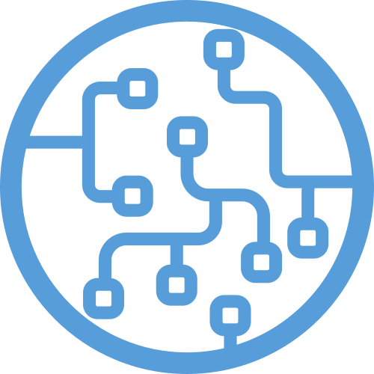
Obrigado!
Machine Learning
Prof. Dr. Diego Bruno

